Slide 1
Mavzu; Word dasturida mundarija yaratish

Slide 2
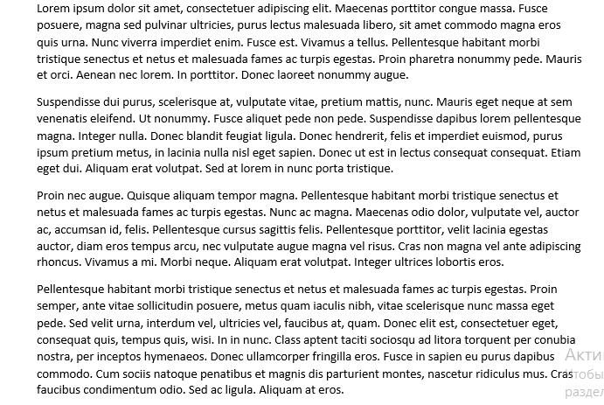
Ixtiyoriy tekst kiritib olamiz. Buning uchun =lorem(x,y) deb yozib, qavs ichiga ixtiyoriy raqam kiritamiz. Bunda X abzastlar soni, Y so’zlar soni. So’ngra Enterni bosamiz.

Slide 3
Matnni bir qismini belgilab, uni ko’rinishini ЗАГОЛОВОК 1 shriftiga o’zgartiramiz

Slide 4
Endi har bir listga raqam berib olamiz, Bu uchun tekstimiz pastiga 2 marta bosamiz;

Slide 5
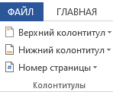
va номер страницы bo’limiga kiramiz

Slide 6
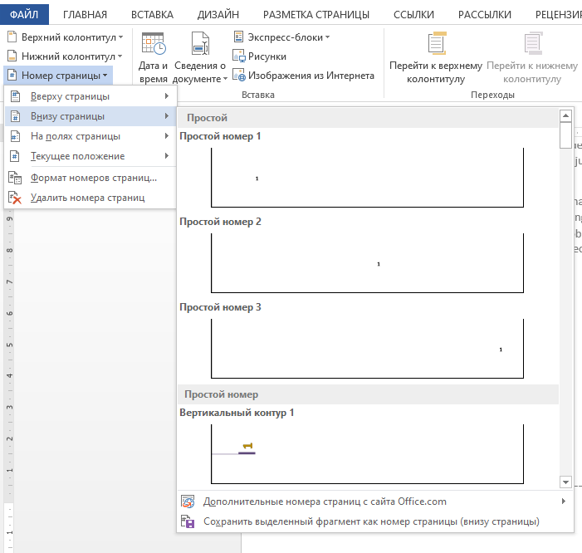
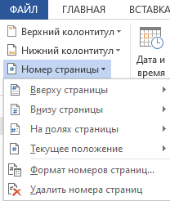
Ushbu ketma ketlikni bajaramiz

Slide 7
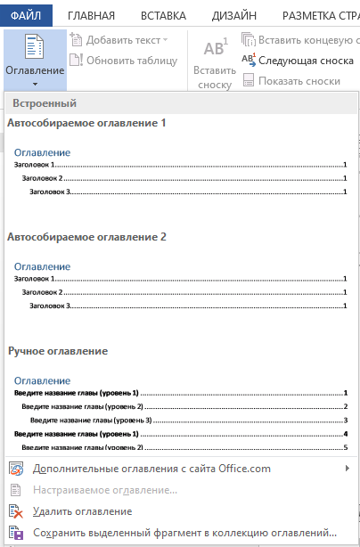
va ссылки bo’limiga o’tib оглавление ni bosamiz

Slide 8
E’TIBORINGIZ UCHUN RAHMAT

